Slide 2
목차
1. 시설 개요
2. 추진배경 및 프로그램 목표
3. 프로그램 진행과정
4. 프로그램 운영성과
5. 평가 및 향후 계획

Slide 3
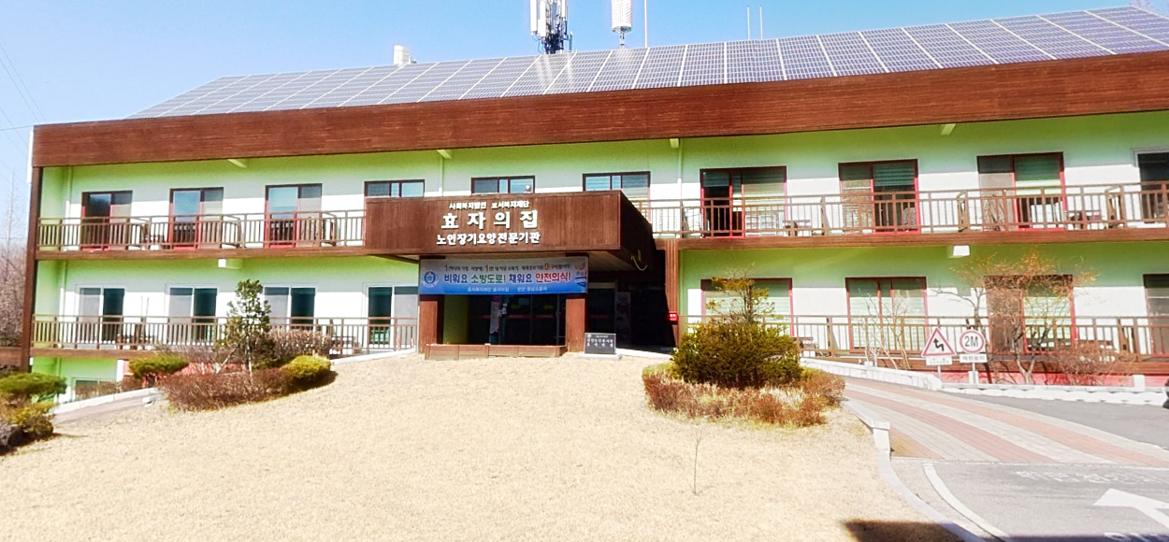
1. 시설 개요
효자의 집 소개
법인명 | 사회복지법인 호서복지재단 | 시설(급여)종류 | 노인요양시설/시설급여
정원 | 72명 | 시설대표 | 김동욱 원장
층별 현황 | 지하1층(783㎡) | 침실 | 3인실(15) 4인실(7)
 | 1층(775.1㎡) | 설립허가일 | 1995년 7월 10일
 | 2층(700.34㎡) | 장기요양지정일 | 2008년 05월 28일
지정관련법규 | 노인복지법 제35조 노인장기요양보험법 제31조 | 시설 규모 | 대지 | 6,347㎡
 |  |  | 건평 | 2,257㎡
1/22

Slide 5
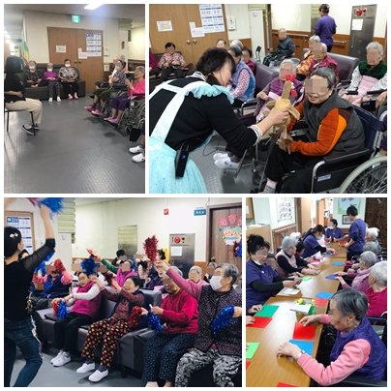
1. 시설 개요
효자의 집 프로그램 소개
요일 | 프로그램
월 | 생활체조
화 | 통합미술
수 | 덩더쿵 체조
목 | 동화구연, 맞추기 인지활동
금 | 실버 레크리에이션
토 | 색칠활동
일 | 주일예배, 마사지 활동
기타 : 방문공연 프로그램, 요리교실, 나들이 프로그램, 원예 프로그램 등 다양한 프로그램 진행
3/22

Slide 6
2. 추진배경 및 프로그램 목표
노인생활 만족도 척도
조사기간 : 2020. 01. 06. ~ 2020. 01. 16.
조사대상 : 효자의 어르신 35분
추진배경
구분 | 항목 | 답변 비율 (아주 그렇다, 그렇다)
우울 | 우울하고 매우 기분이 언짢다. | 45%
 | 슬퍼할 일들이 많이 있다. | 40%
 | 인생에 있어서 지금이 가장 처량하고 울적한 때다. | 50%
 | 다른 사람에 비해서 자주 우울에 빠진다. | 40%
 | 일생에 있어서 지금이 가장 처량하고 울적한 때다. | 50%
평균 45%
구분 | 항목 | 답변 비율 (아주 그렇다, 그렇다)
무료감 | 내가 하고 있는 일들은 옛날과 마찬가지로 지금도 흥미 있고 재미있다. | 45%
 | 하고 있는 일들은 그 어느 때보다 지금이 더욱 흥미가 있다. | 40%
 | 지금도 바쁘고 가치 있는 생활을 하고 있다. | 50%
 | 현재에 만족한 생활을 하고 있다. | 50%
 | 일생에 있어서 지금이 가장 처량하고 울적한 때다. | 50%
평균 50%
4/22

Slide 7
2. 추진배경 및 프로그램 목표
추진배경
와상인 어르신들도 침상내에서 진행될 수 있는 프로그램이 무엇이 있을까?
“다른 노인네들은 거실에 나가 이야기도하고
노는데 나는 이제 몸이 안 좋아 누워만
있으니 이제 그러기가 어려워요.”
한oo어르신
(78)
외부에 갈 수 없는 어르신들도 외부에 있다는 느낌을 받게 해드릴 수 있는 것은
무엇이 있을까?
“ 지난해에는 밖에 나들이도 잘 가고 했는데 시장도 가도 싶고 공원도 가고 싶고 바깥 바람도 쐬고 싶은데 코로나 19로 나갈 수 없다는 게 너무나 답답해요.”
김oo 어르신(78)
젊은 시절로 잠시나마 돌아간 것 같은 느낌을 들게 하려면 어떤 프로그램이 있을까?
“ 나이가 들어 간다는 게 슬프네요..
한번쯤은 젊은 시절로 돌아가고 싶어 ”
손oo어르신
(85)
5/22

Slide 8
2. 추진배경 및 프로그램 목표
추진배경
와상인 어르신들도 침상내에서 진행될 수 있는 프로그램이 무엇이 있을까?
외부에 갈 수 없는 어르신들도 외부에 있다는 느낌을 받게 해드릴 수 있는 것은 무엇이 있을까?
젊은 시절로 돌아간 것 같은 느낌을 들게 하려면 어떤 프로그램이 있을까?
1. 어르신들이 외부에 와있는 기분이 드실 수 있는 프로그램을 구성
2. 와상 어르신들도 참여하실 수 있도록 직접 호실내에서 프로그램을 구성
3. 어르신들의 추억을 회상 시킬 수 있는 프로그램을 구성
4. 어르신들의 잔존능력을 유지시킬 수 있는 프로그램을 구성
“예전 기억을 떠올릴 수 있는 인지 회상 프로그램을 구상 계획”
6/22

Slide 9
2. 추진배경 및 프로그램 목표
프로그램 목적
어르신의 과거 경험과 기억을 재생함으로써 기억력, 인지기능을 자극하고 당시 느꼈던 긍정적인 기억을 경험할 수 있게 하여 시설에 만족감을 느낄 수 있게 한다.
프로그램 목표
추억의 회상 프로그램을 통해 어르신의 우울도를 낮춘다.
추억의 회상 프로그램을 통해 노인 생활만족도를 높인다.
추억의 회상 프로그램을 통해 신체의 잔존 및 인지기능 유지 및 증진한다.
기대 효과
추억의 회상 프로그램 통해 간접 경험을 함으로써 치매를 예방한다.
두뇌 자극을 통해 어르신들의 인지를 자극시켜 드린다.
회상프로그램을 통해 심리적 안정을 도모한다.
7/22

Slide 10
3. 프로그램 진행과정
치매 어르신 인지 회상 프로그램 개요
구분 | 내용
진행시기 | 2019년 1월 ~ 2020년 8월 (현재 진행 중)
프로그램종류 | 추억의 효자 기차 카트 매점, 추억을 담는 사진관, 추억을 꾸미다(만들기활동), 추억을 만나다(고전영화상영)
장소 | 각 생활실 및 중앙 거실
대상자 | 효자의집 거주 어르신 중 인지 회상 프로그램에 참여하기를 희망하는 어르신 30명
수행인력 | 요양보호사 6명, 사회복지사 1명
기간 및 횟수 | 추억의 효자 기차 카트 매점 : 월1회 추억을 담는 사진관 : 년2회 추억을 꾸미다. : 분기 1회 추억의 만나다. : 월1회
8/22

Slide 11
3. 프로그램 진행과정
프로그램 활동방법
프로그램명 | 활동 (수행방법) | 프로그램명 | 활동 (수행방법)
추억의 효자 기차 카트 매점 | 어르신들이 드실 수 있게 간식을 미리 포장한다. 효자 기차 카트 매점을 하기 바로 전날에 어르신들께 구입할 수 있는 모형돈을 제공해드린다. 당일에 카트로 어르신 호실과 중앙로비를 돌아다니면서 팔 물건을 소개해드리고 직접 계산을 하셔서 드실 수 있도록 한다. | 추억을 꾸미다. | 어르신께 만들 옛 물건을 소개해드리고 쓰임새에 대해 함께 이야기를 나눈다. 만드는 순서를 소개하고, 재료를 나누어 드린다. 어르신들이 만들기를 진행하시고 완성된 뒤에는 사진 촬영과 함께 소감을 나눈다.
추억을 담는 사진관 | 어르신께 옛 교복에 대한 이야기를 나누면서 옷을 갈아 입으실 수 있도록 한다. 옛 향수를 느끼실 수 있게 교실이 배경인 현수막 뒤에 앉으셔서 사진을 찍어드린다. 함께 찍혀진 사진을 보면서 소감을 나누면서 프로그램을 마무리한다 ※ 와상 어르신, 침상 외 이동이 불가한 어르신은 직접 침상 으로 가서 사진촬영해드림 | 추억을 만나다. 영화상영 프로그램 | 영화 상영 하루 전에 입장하실 수 있는 상영권을 나누어 드린다. 어르신들이 한 명 씩 입장하시면서 상영표를 내신다. 들어가시면 팝콘과 간단히 마실 수 있는 간식을 제공한다. 옛 추억의 고전 영화들로 구성하여 영화를 소개해 드린다. 영화를 상영하고 끝난 뒤에 어르신들의 소감을 듣고 마무리한다.
9/22

Slide 17
4. 프로그램 운영성과
프로그램 활동성과 (최근)
프로그램 명 | 시행 시기 | 활동 성과
추억의 효자 기차 카트 매점 | 2020.04.09. | 수행인력 7명(요양보호사,사회복지사), 어르신 29분
 | 2020.05.22. | 수행인력 7명(요양보호사,사회복지사), 어르신 30분
 | 2020.06.18. | 수행인력 7명(요양보호사,사회복지사), 어르신 32분
 | 2020.07.31. | 수행인력 7명(요양보호사,사회복지사), 어르신 32분
 | 2020.08.28. | 수행인력 7명(요양보호사,사회복지사), 어르신 32분
 | 2020.09.18. | 수행인력 7명(요양보호사,사회복지사), 어르신 40분
추억을 담은 사진관 | 2020.05.08. | 수행인력 8명(요양보호사,사회복지사), 어르신 69분
추억을 꾸미다. | 2020.05.12. | 수행인력 7명(요양보호사,사회복지사), 어르신 33분
 | 2020.08.18. | 수행인력 7명(요양보호사,사회복지사), 어르신 33분
추억을 만나다. | 2020.04.08. | 수행인력 7명(요양보호사,사회복지사), 어르신 30분
 | 2020.06.02. | 수행인력 7명(요양보호사,사회복지사), 어르신 30분
 | 2020.07.06. | 수행인력 7명(요양보호사,사회복지사), 어르신 30분
 | 2020.07.17. | 수행인력 7명(요양보호사,사회복지사), 어르신 29분
 | 2020.08.14. | 수행인력 7명(요양보호사,사회복지사), 어르신 30분
 | 2020.09.11. | 수행인력 7명(요양보호사,사회복지사), 어르신 23분
15/22

Slide 18
4. 프로그램 운영성과
조사 인원 : 30명
목표 달성 척도
추억의 회상 프로그램을 통해 어르신의 우울도를 낮춘다.
한국형 노인 우울 검사(S-KGDS) : 평균
1.2점 감소
사전
달성!
사후
8.4점
7.2점
* 15점 만점의 척도, 점수가 높을수록 우울이 높음
추억의 회상 프로그램을 통해 노인 생활만족도를 높인다.
노인생활 만족도 척도 : 평균
3점
증가
사전
달성!
사후
12점
15점
16/22

Slide 19
4. 프로그램 운영성과
조사 인원 : 30명
목표 달성 척도
추억의 회상 프로그램을 통해 신체의 잔존 및 인지기능 유지 및 증진한다.
KMMSE-K 인지기능검사 : 평균
사전
사후
달성!
1.1점 증가
17.1점
18.2점
17/22

Slide 20
4. 프로그램 운영성과
프로그램 후기 (어르신)
삶이 무료했는데 이렇게 다양한 프로그램을 해서 너무 재미있고 옛날기억도 떠오르네요. 다음에는 어떤 걸 할지 기대감을 표현하심
손00 어르신
여/85세/4등급
사진을 찍으니, 학창시절에 교복을 입고 학교를 갔던 기억이 나네요. 우리 애들도 교복 입혀서 학교 보내던 게 엊그제 같은 데라고 추억을 회상하시는 모습을 보이심
이00 어르신
여/77세/4등급
이 프로그램을 통해 한번쯤은 예전으로 돌아가고 싶었던 내 소원이 이루어 진 것 같아서 기분이 좋다고 하심
한00 어르신
남/64세/2등급
18/22

Slide 21
4. 프로그램 운영성과
프로그램 후기 (어르신)
내가 직접 돈을 들고 계산해서 뭐를 사 먹는 거는 참 오랜만이야 고르는 재미도 쏠쏠하고 다음날에는 어떤 물건이 들어올지 기대를 하고 계심
김oo어르신
여/92세/4등급
노리개와 병풍을 만들고 나니 뿌듯하고 잘 만들어져서
내방에다가 걸어 놓고 싶다고 말씀하심
전00어르신
여/84세/4등급
“원래 영화 보는 걸 좋아하는데 코로나로 외출이 금지되어 영화관을 못 보는 게 아쉬웠는데, 여기서 매번 영화관 에서 처럼 예전에 재미있게 봤던 영화를 틀어주니 좋아.”
라고 표현하심
김00어르신
남/70세/4등급
21/22

Slide 22
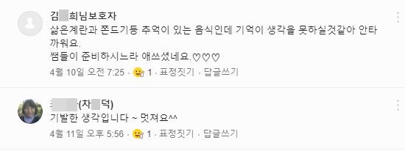
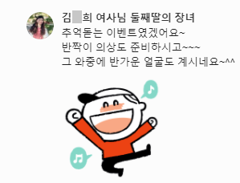
4. 프로그램 운영성과
*네이버 밴드 프로그램 활동 게시 글에 달린 댓글
프로그램 후기 (보호자)
추억의 효자 기차 카트 매점 / 추억을 담는 사진관/ 추억을 만나다. / 추억을 만들다.
22/18
20/22

Slide 23
5. 평가 및 향후 계획
잘된 점
아쉬운 점
프로그램 진행에 신체적 제약이 있거나 거부하셨던 어르신들도 직접 찾아가는 프로그램을 통해 만족감을 느끼심
대상자가 정해져 있어 참여하고 싶어하시는 어르신이 참여를 못하는 경우가 발생하였음
1
1
잠시나마 추억으로 되돌아 가셨지만,
그 계기로 인해 삶의 활력을 되찾은
모습을 보이심
만들기 프로그램에서 조금 어려운 부분은 수행하기 어려운 모습을 보이심
2
2
실제 영화관에 와있는 것처럼 음향장비와 스크린 등 환경을 구성하여 어르신들이 집중력 있게 영화를 감상하셨음
추억에 책가방 프로그램 진행 후 사진 을 원하는 어르신께 출력해서 드리지 못한 점
3
3
21/22

Slide 24
5. 평가 및 향후 계획
지속적으로 프로그램을 진행하면서 중간평가에서 어르신의 피드백을 받아 수정, 보완 해 나갈 예정임
지속적으로 어르신에게 맞는 프로그램 연구, 개발 및 전문성 강화
지속적인 프로그램 제공을 통해 어르신의 삶의 질 향상 및 프로그램에 전문화된 요양원
22/22

Slide 25
감사합니다!

